Slide 1

Projekt współfinansowany przez Unię Europejską w ramach środków Europejskiego Funduszu Społecznego
" Międzynarodowe doświadczenie zawodowe - klucz do sukcesu"

Slide 2
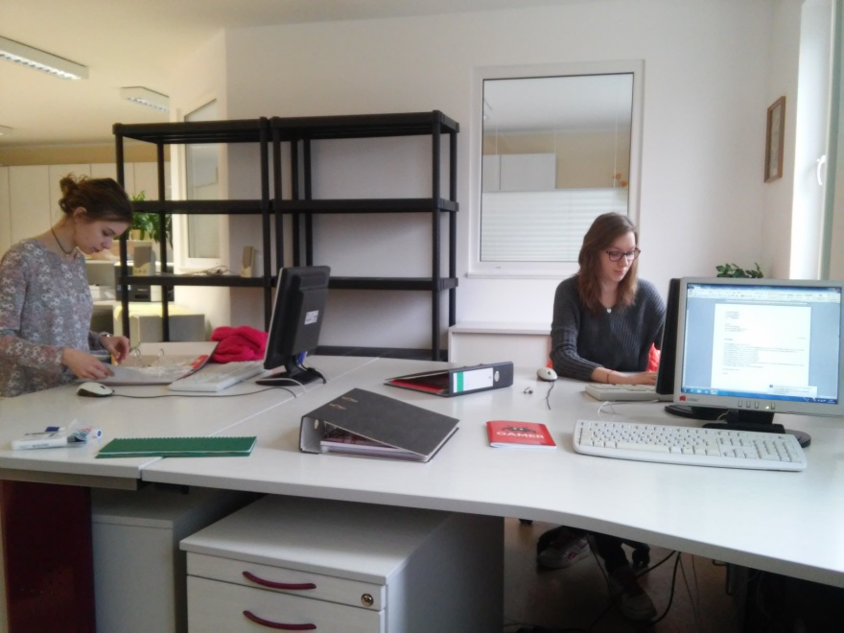
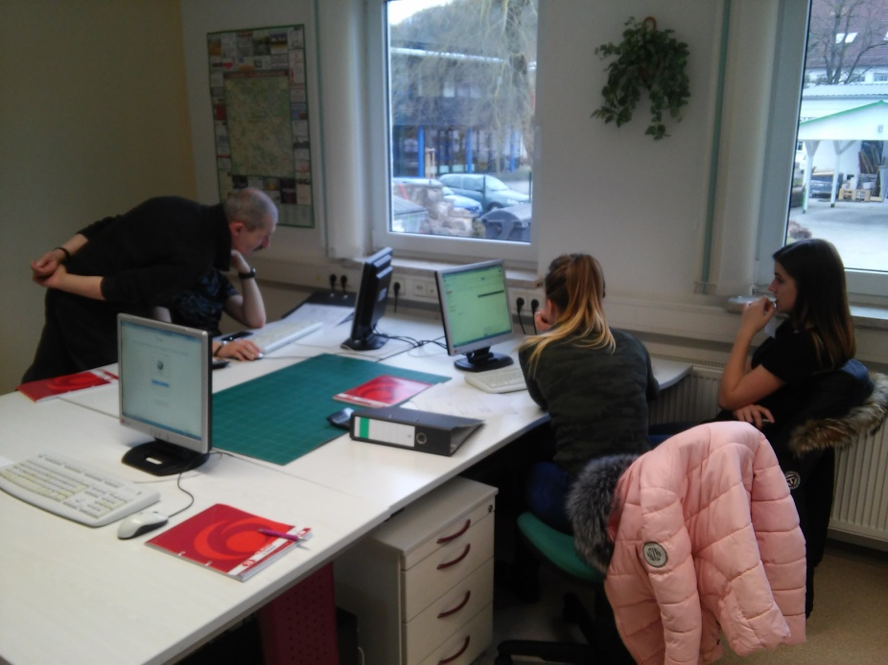
Projekt współfinansowany przez Unię Europejską w ramach środków Europejskiego Funduszu Społecznego
12 dni =
milion niezapomnianych wrażeń i nowych doświadczeń
Pisanie zapytań, ofert i zamówień

Slide 3
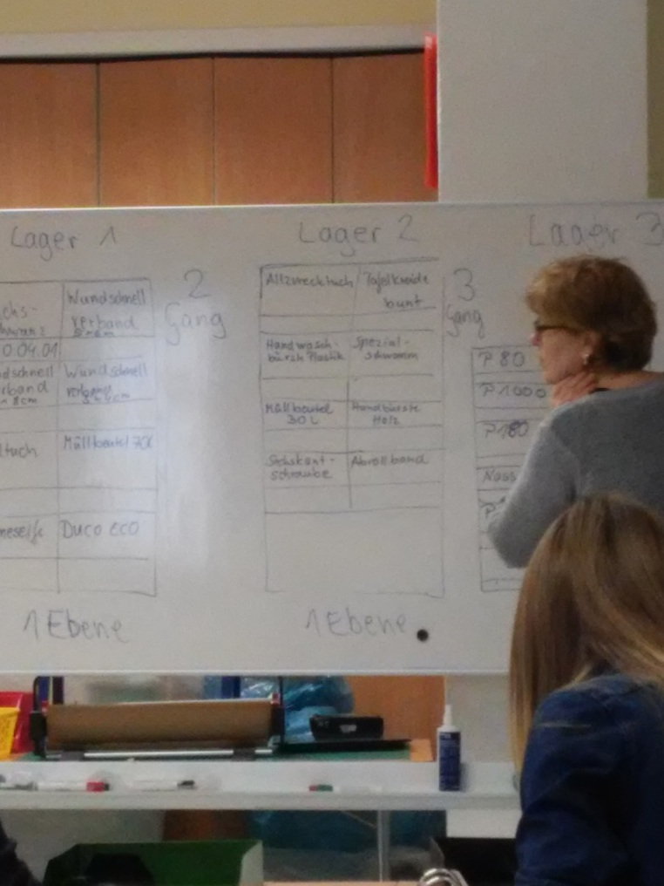
Projekt współfinansowany przez Unię Europejską w ramach środków Europejskiego Funduszu Społecznego
Tworzenie magazynu

Slide 4
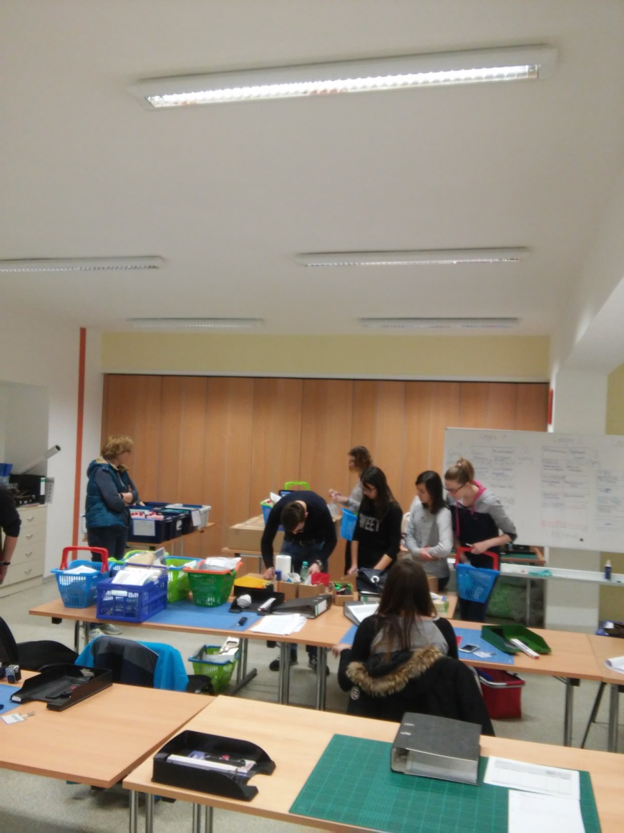
Projekt współfinansowany przez Unię Europejską w ramach środków Europejskiego Funduszu Społecznego
Kompletacja zamówień

Slide 5
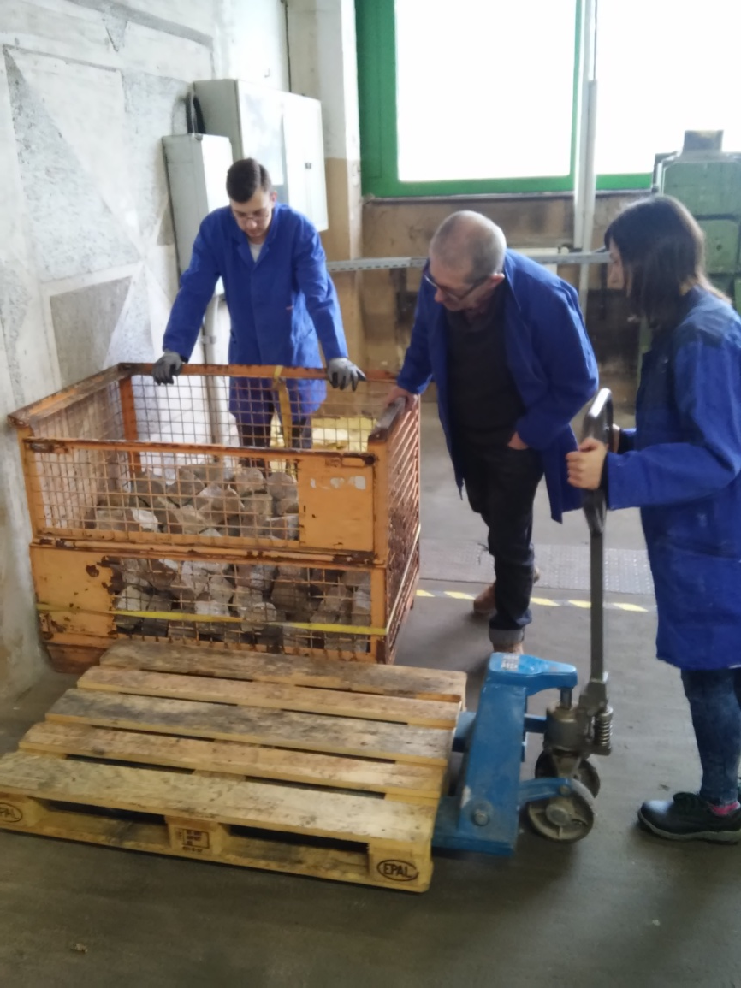
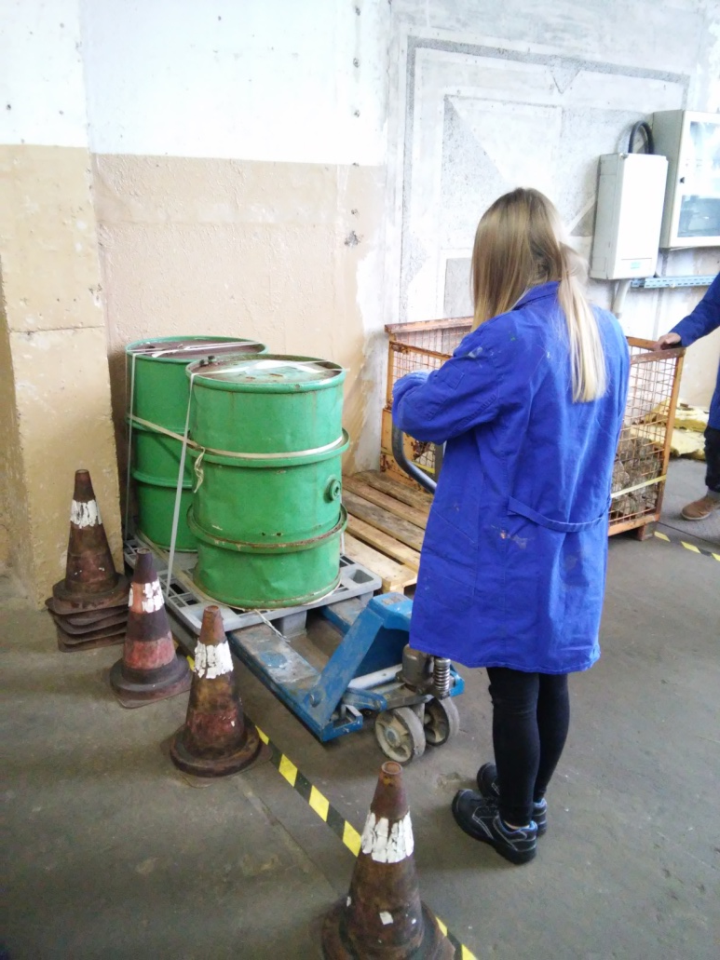
Projekt współfinansowany przez Unię Europejską w ramach środków Europejskiego Funduszu Społecznego
Były także zajęcia praktyczne…
…ustawianie palet na wyznaczonej przestrzeni

Slide 6
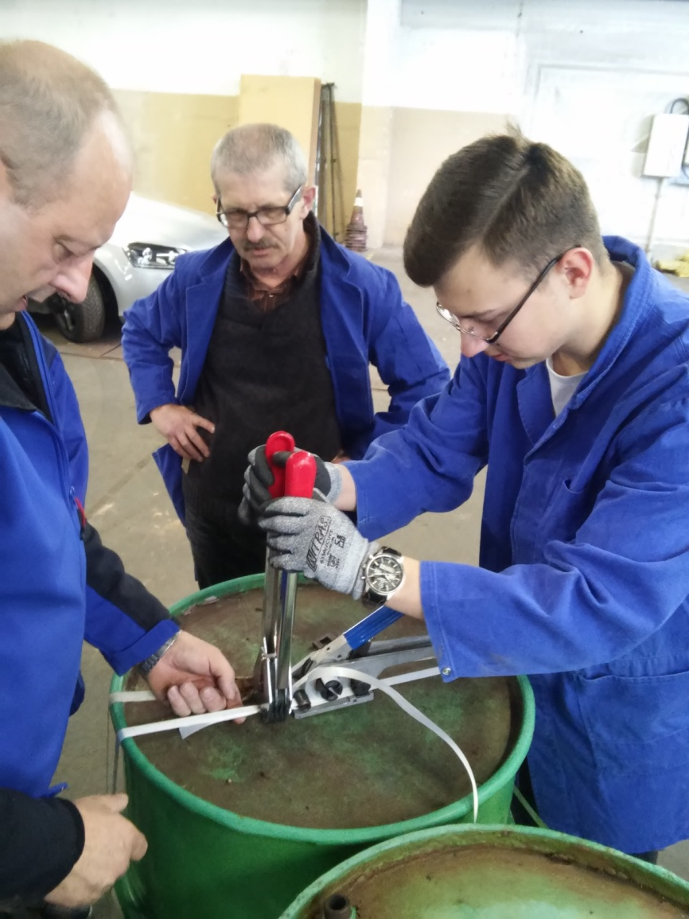
Projekt współfinansowany przez Unię Europejską w ramach środków Europejskiego Funduszu Społecznego
…bindowanie palety z ładunkiem

Slide 7
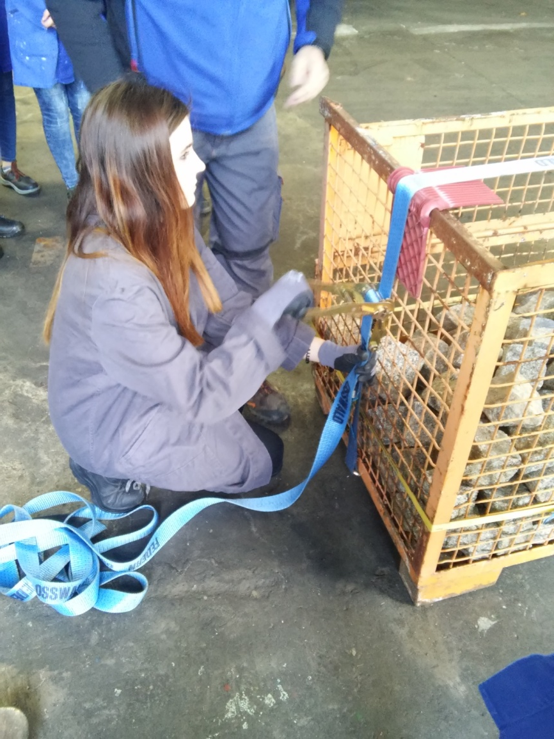
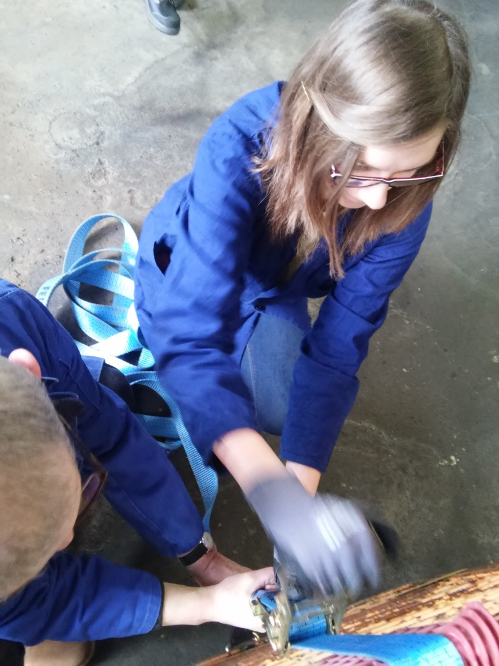
Projekt współfinansowany przez Unię Europejską w ramach środków Europejskiego Funduszu Społecznego
…spinanie pasem ładunku

Slide 8
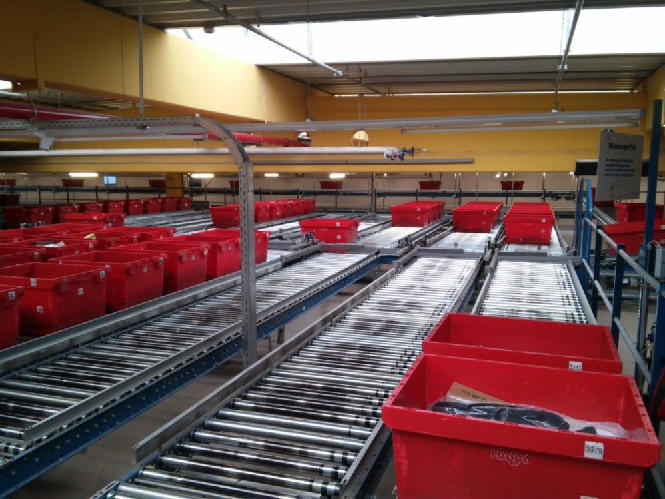
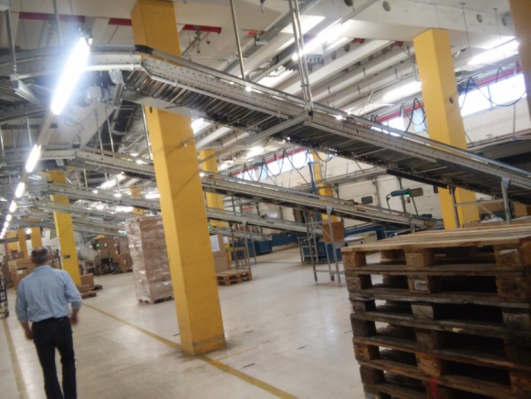
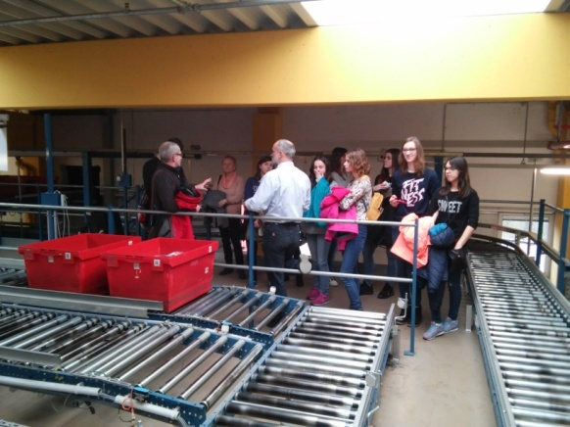
Projekt współfinansowany przez Unię Europejską w ramach środków Europejskiego Funduszu Społecznego
Wypad do okolicznej firmy…

Slide 9
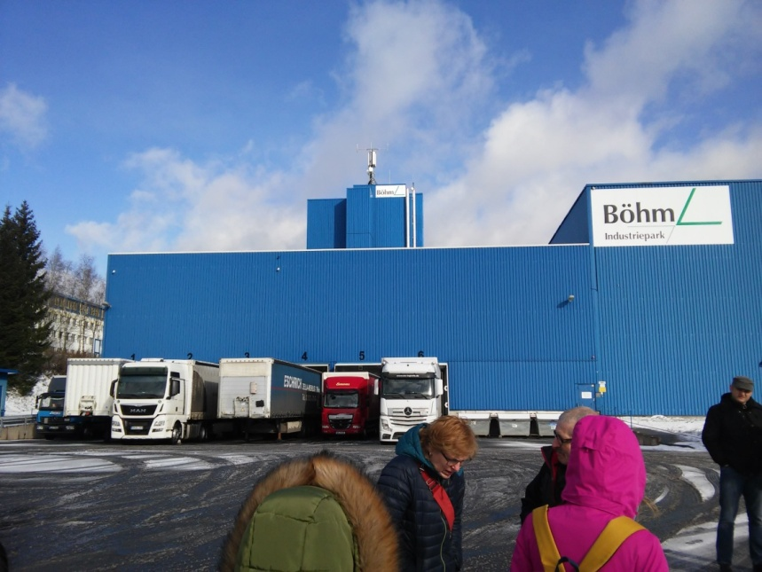
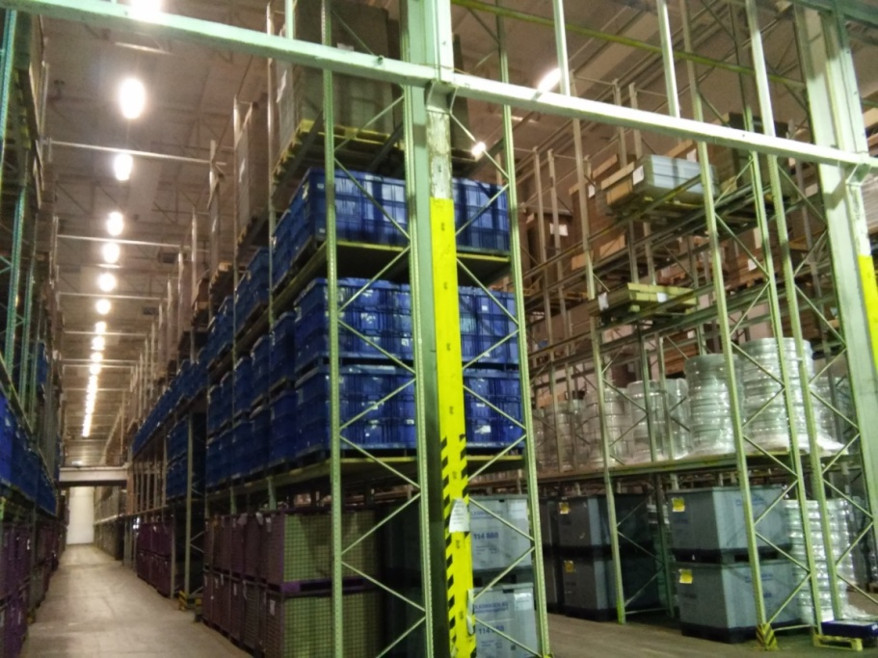
Projekt współfinansowany przez Unię Europejską w ramach środków Europejskiego Funduszu Społecznego
…oraz magazynu

Slide 10
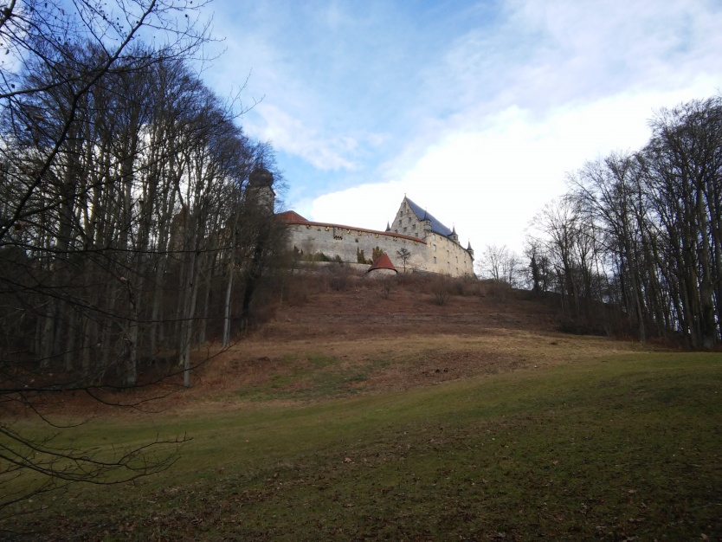
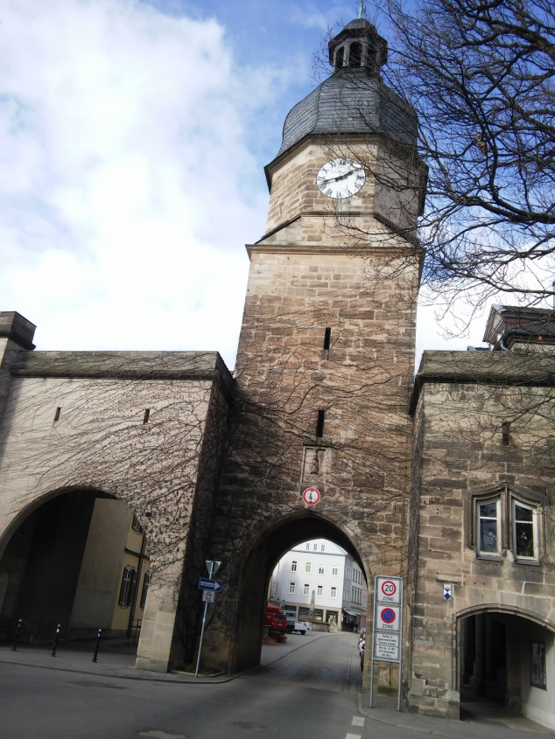
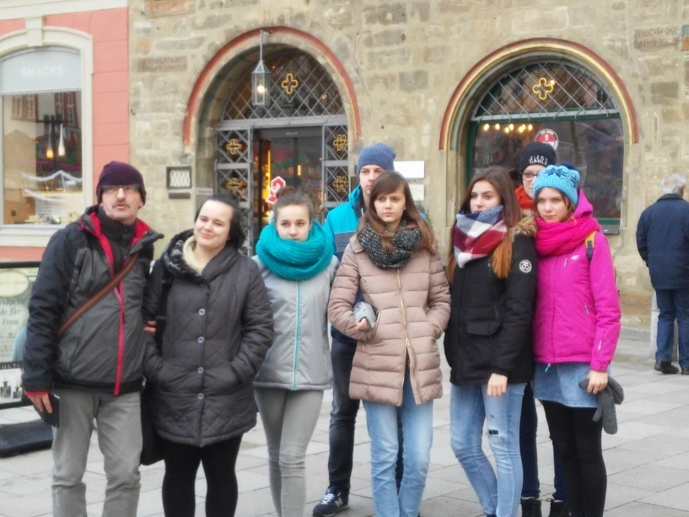
Projekt współfinansowany przez Unię Europejską w ramach środków Europejskiego Funduszu Społecznego
Wizyta w Coburgu

Slide 11
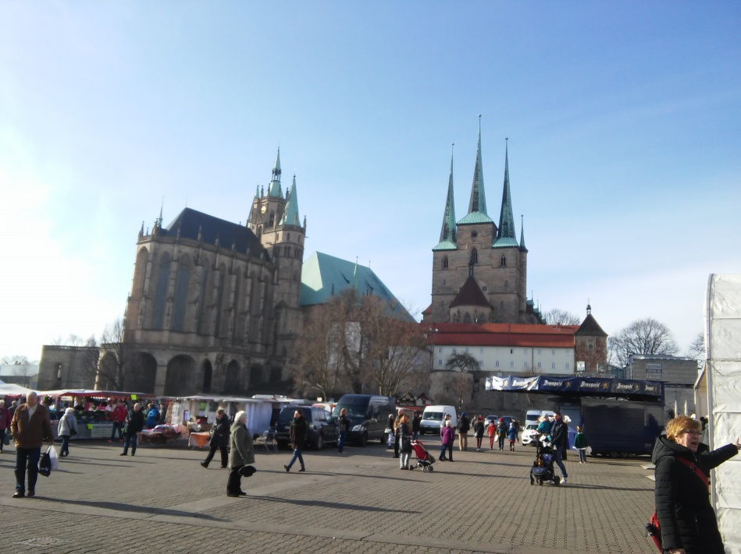
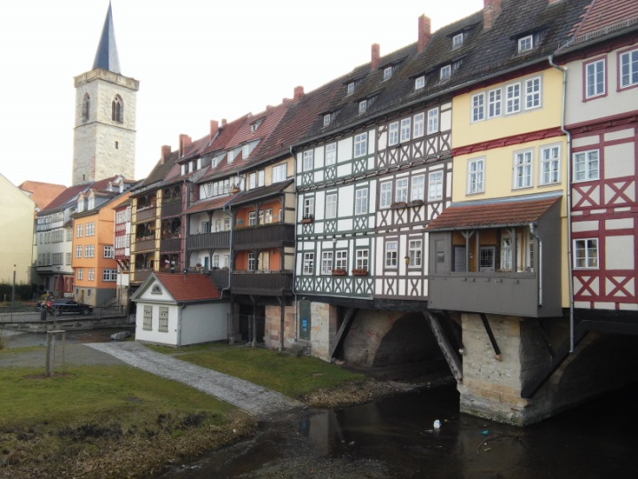
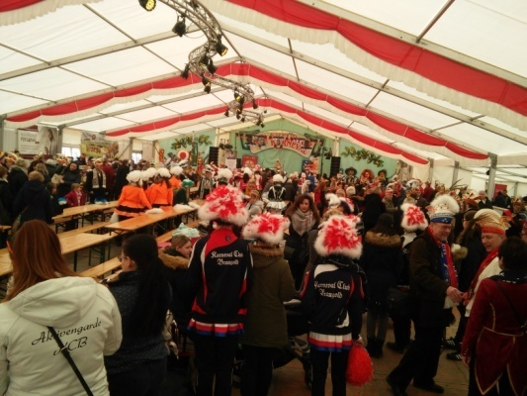
Projekt współfinansowany przez Unię Europejską w ramach środków Europejskiego Funduszu Społecznego
Sobotni wypad do Erfurtu

Slide 12
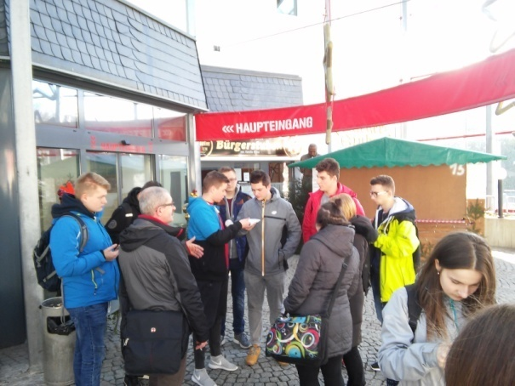
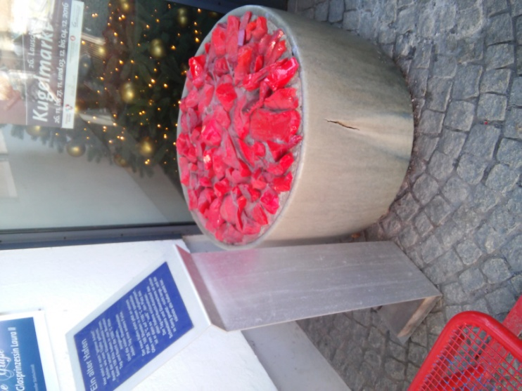
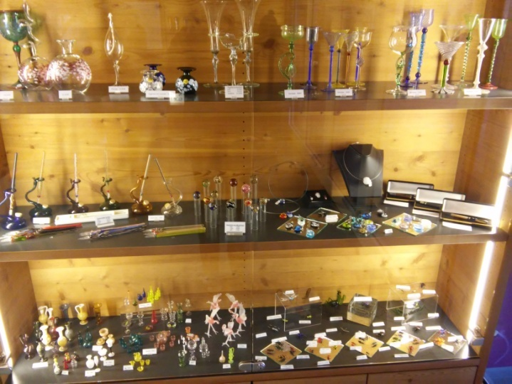
Projekt współfinansowany przez Unię Europejską w ramach środków Europejskiego Funduszu Społecznego
Wycieczka do huty szkła w Lauschy

Slide 13
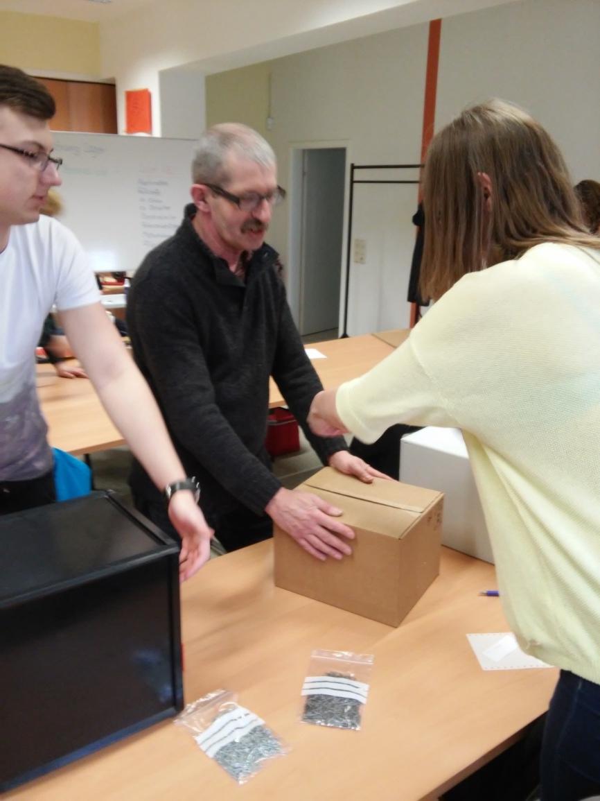
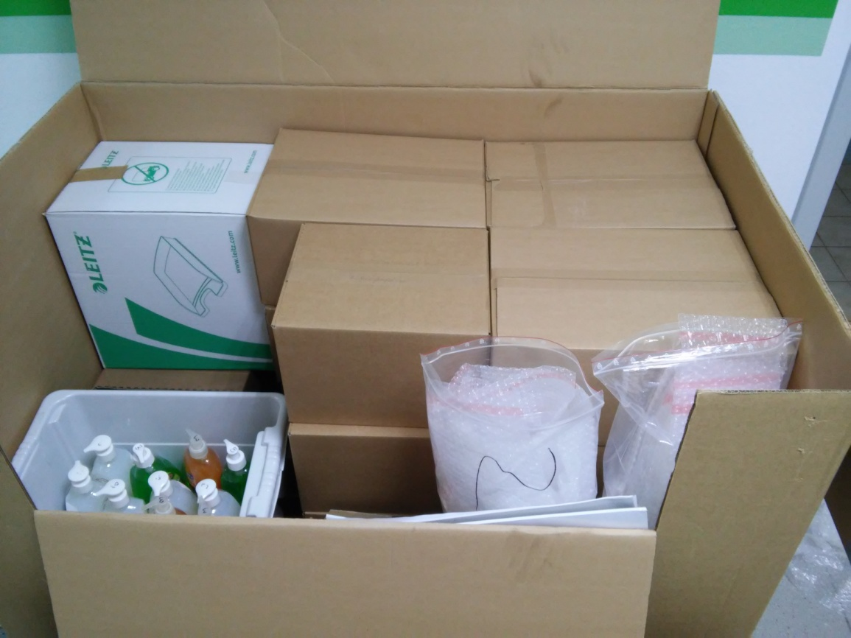
Projekt współfinansowany przez Unię Europejską w ramach środków Europejskiego Funduszu Społecznego
Ostatni dzień = wielkie sprzątanie

Slide 14
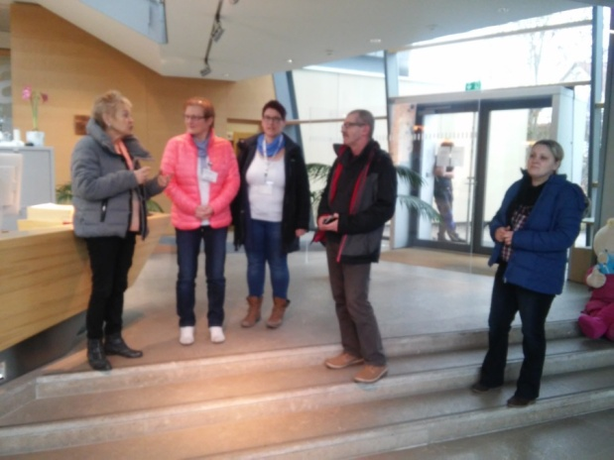
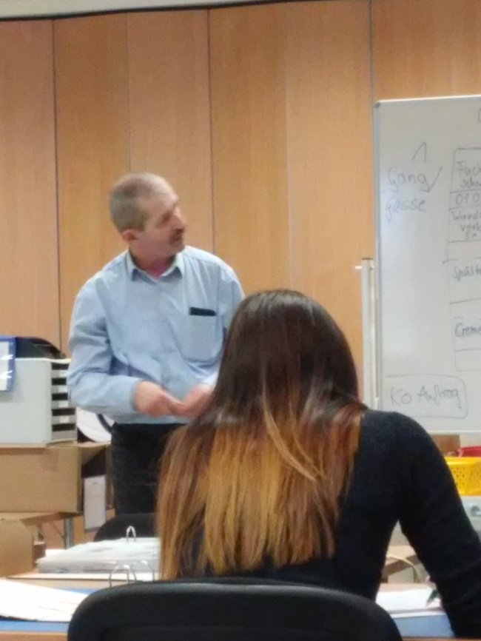
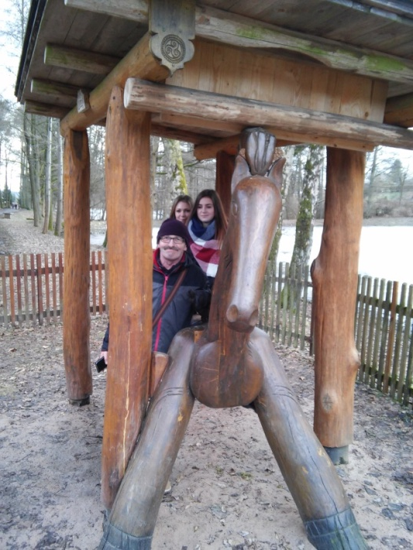
Projekt współfinansowany przez Unię Europejską w ramach środków Europejskiego Funduszu Społecznego
Czasem bywało krucho z językiem, lecz nasz kochany opiekun P. Jacek Hałas momentalnie rozwiewał nasze problemy

Slide 15
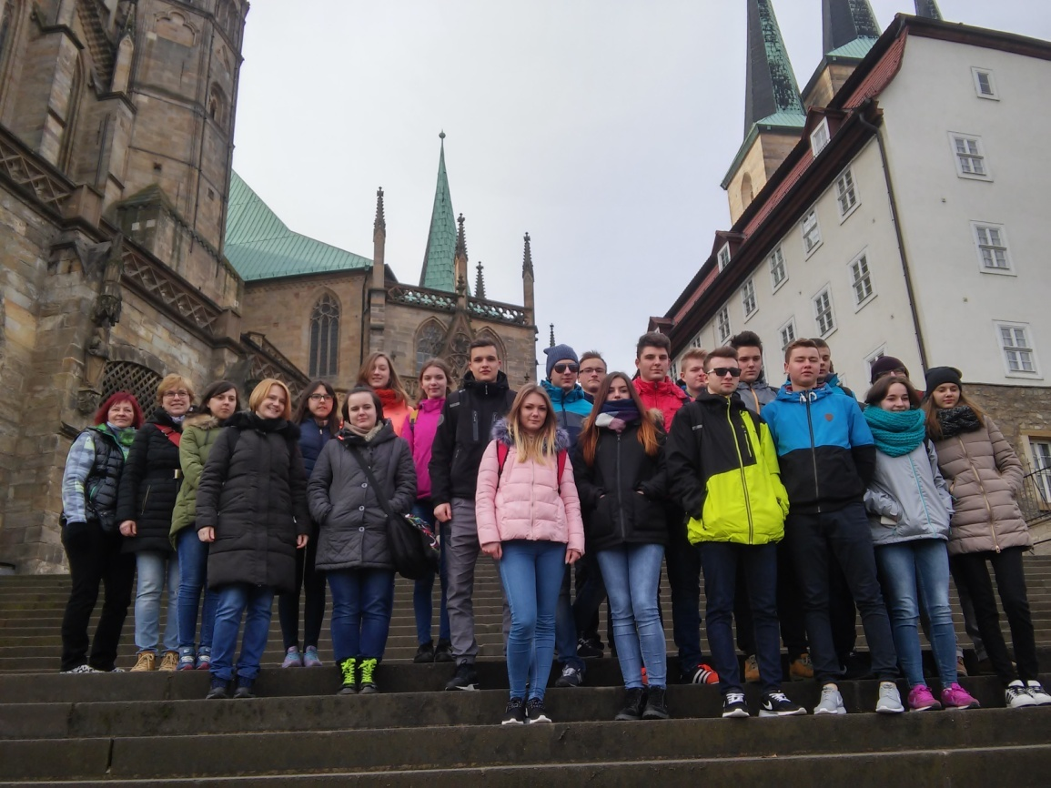
Projekt współfinansowany przez Unię Europejską w ramach środków Europejskiego Funduszu Społecznego
Całość osób wraz z grupą mechatroników

Slide 16
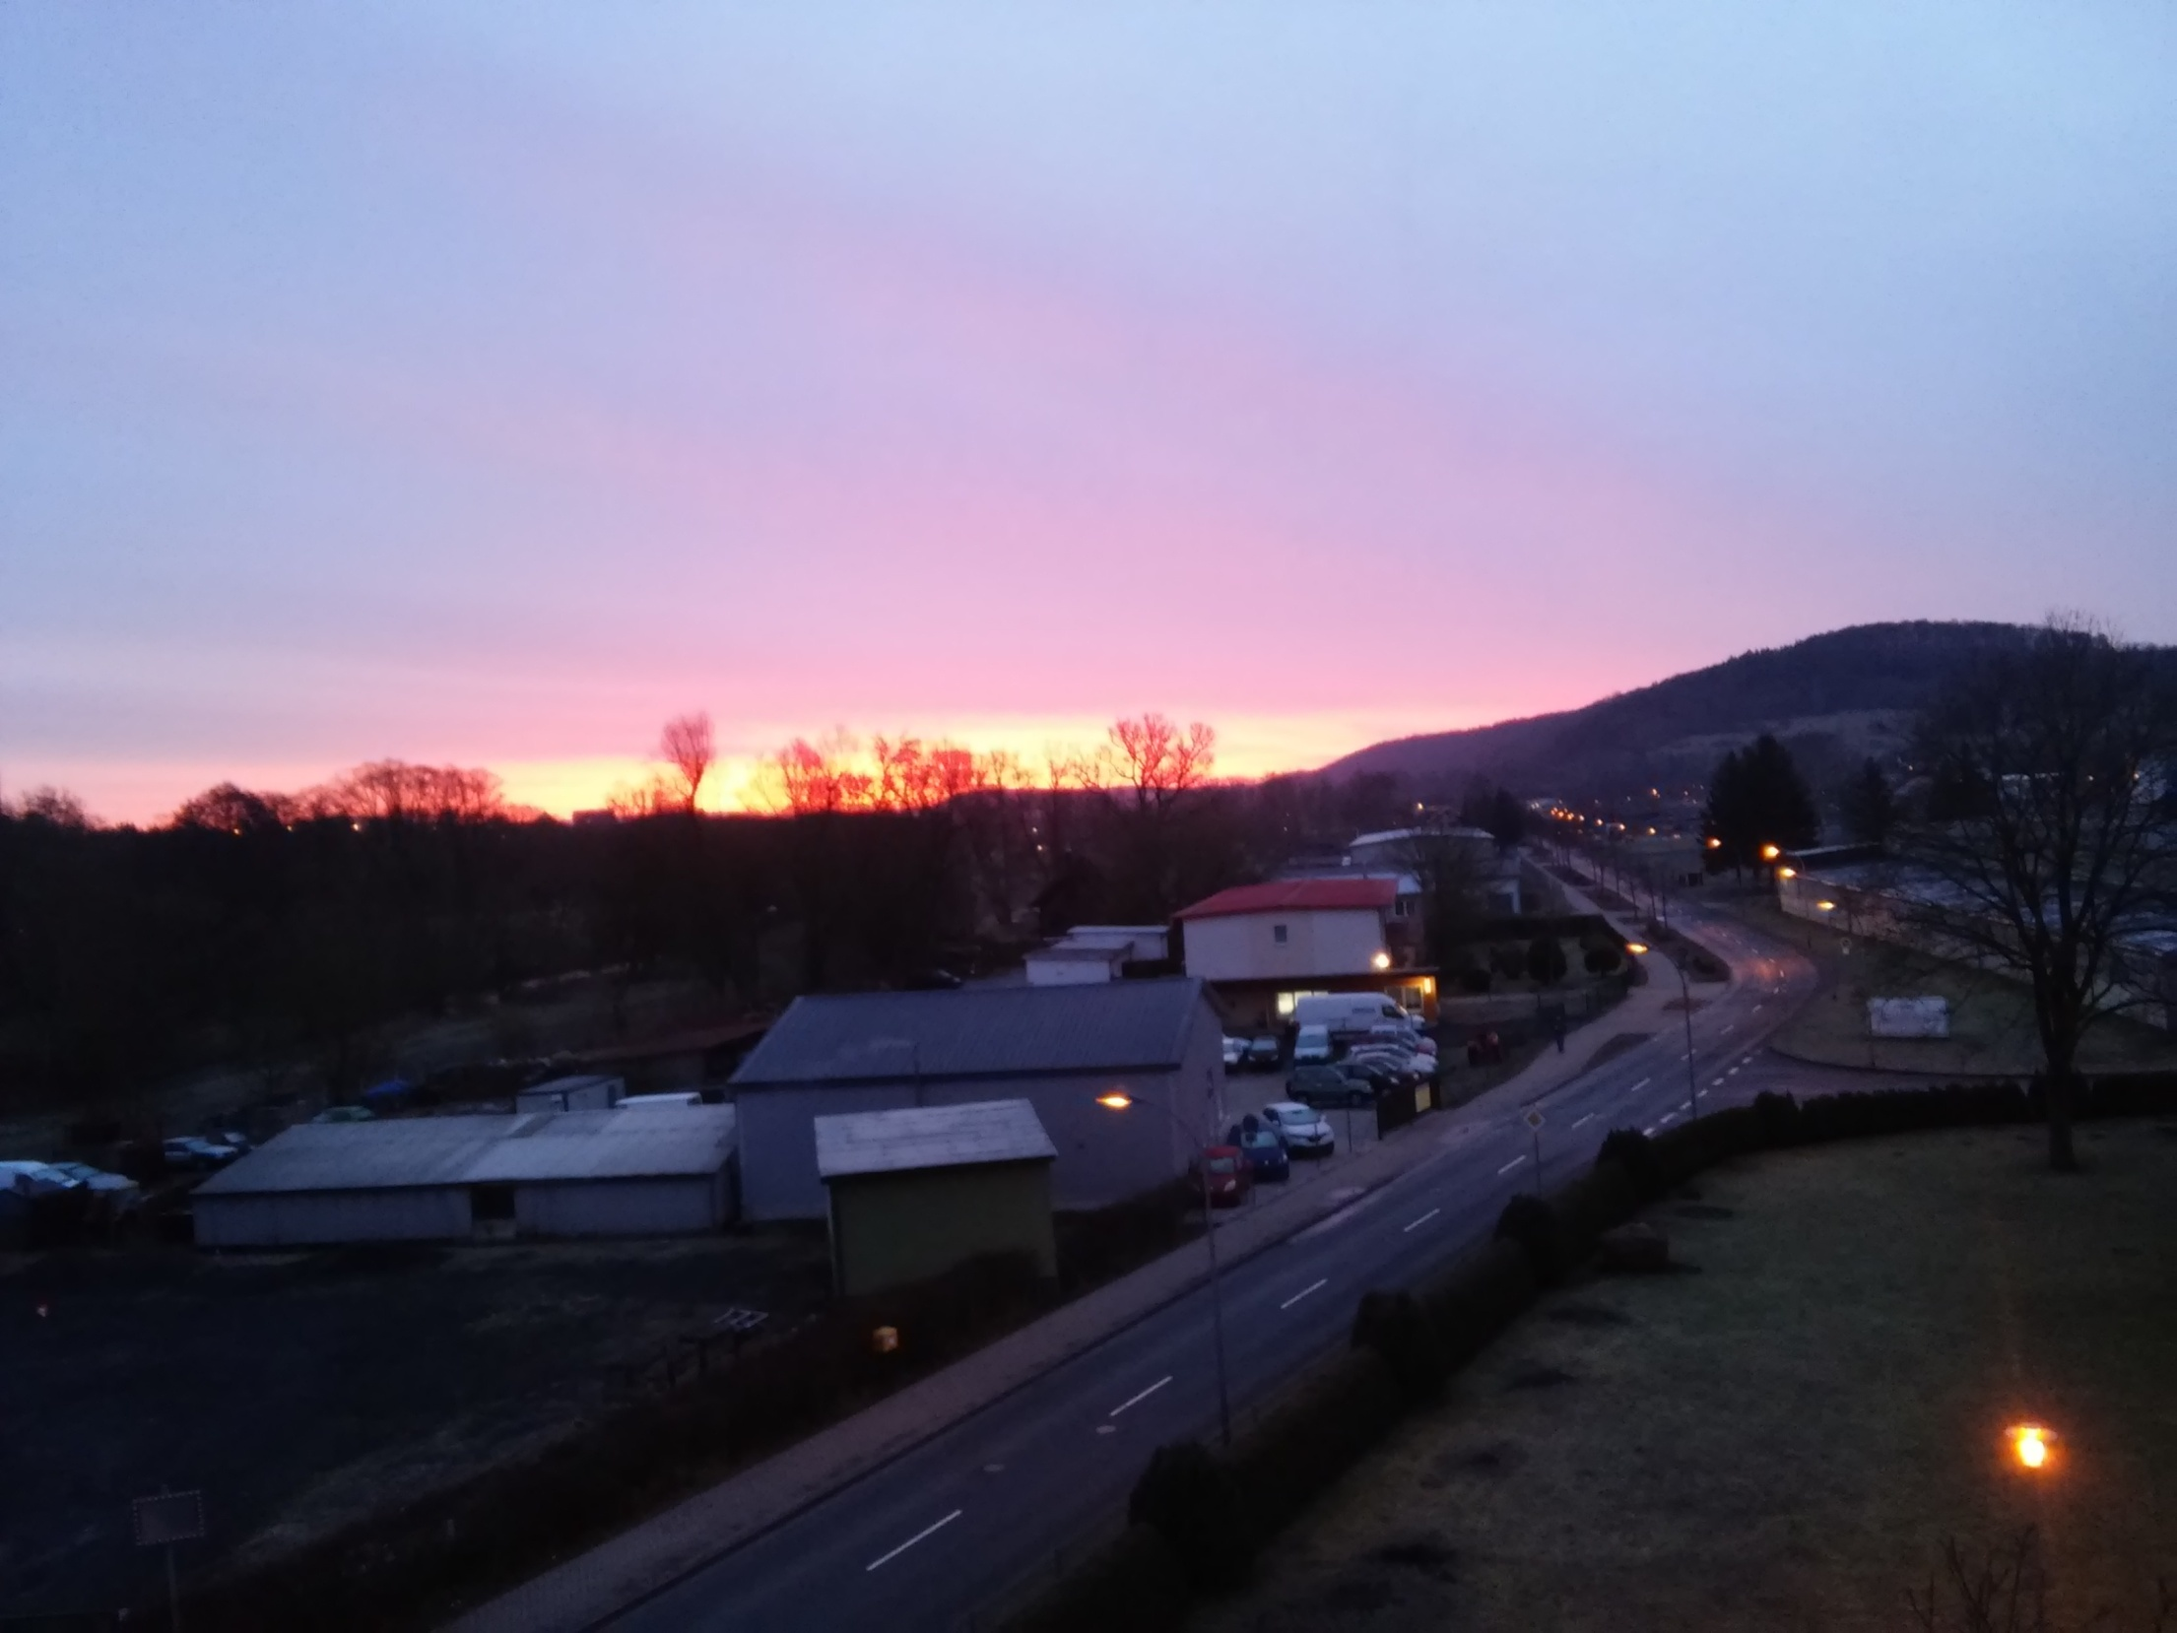
Koniec
Dziękuję za uwagę

